Slide 1

To do list апликација за учење на html, css и javascript

Slide 2
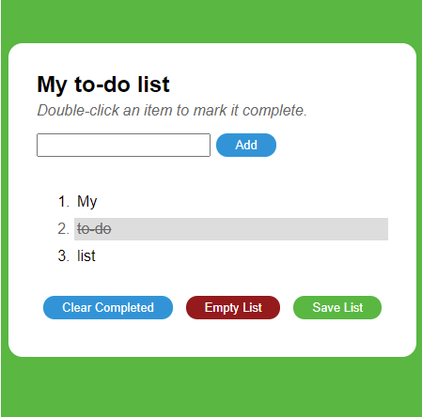
Вовед
Со оваа презентација ќе направите веб-апликација со список за обврски. можете да ја користите оваа апликација за да следите што сакате: места за одење, песни за слушање (или да научите да играте!) Или едноставно нешто како работите што треба да ги купите од продавница.
Пример за апликацијата што ќе ја правите. Слика1-1
сликата 1-1

Slide 3
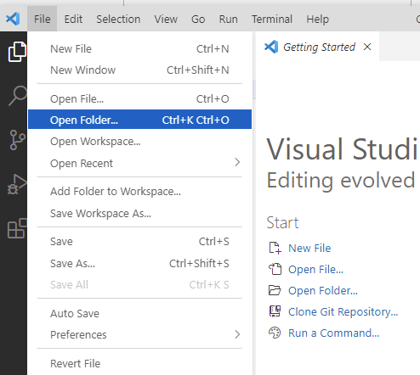
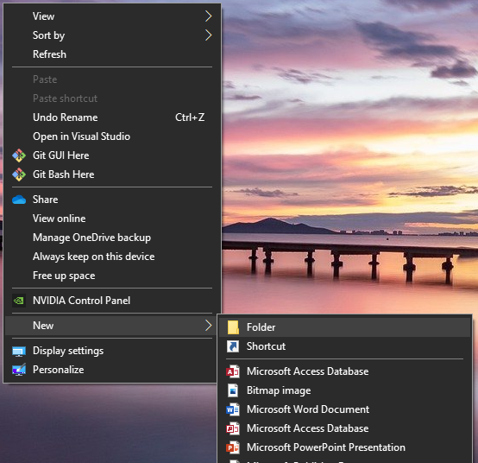
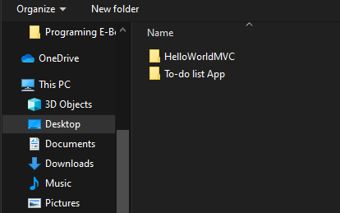
Вовед во “To-do List” апликација
Прво мора да направиме датотека каде што ќе биде сочувана апликацијата. Ќе почнеме со тоа што ќе креираме датотека на “Desktop” која ке ја именуваме “To-do list app”. Како на слика 1-2.
Откако ќе ја одбереме опцијата Open Folder ќе ни се отвори нов дијалог каде преку Desktop ќе пристапиме до нашата датотека што ја креиравме претходно. Како на слика 1-4.
сликата 1-3
Следниот чекор ни е да ја отвориме датотеката преку Visual Studio Code. Од кога ќе го отвориме Visual Studio Code одиме на File и од менито кое се спушта ја бираме опцијата Open Folder.. Како на слика 1-3.
сликата 1-2
сликата 1-4

Slide 4
Вовед во “To-do List” апликација
Зошто го користиме Visual Studio Code?
Visual Studio Code е streamlined code editor со поддршка за development операции како debugging, task running, и version control. Тoj има за цел да обезбеди само алатки што на developer му се потребни за брз циклус за градење-отстранување грешки и остава покомплексни работни процеси до поцелосни IDEs, како што е Visual Studio IDE.

Slide 5
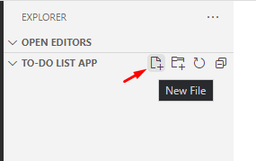
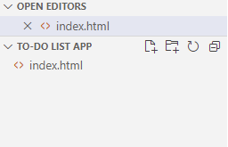
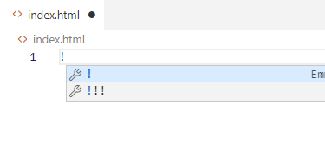
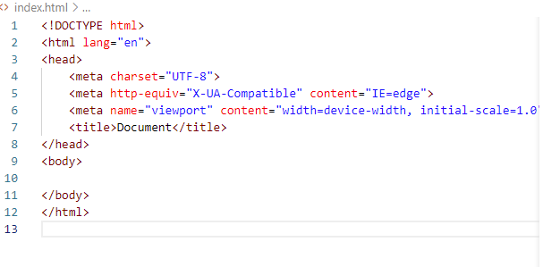
Вовед во “To-do List” апликација
Од како ќе ја поврземе датотеката со Visual Studio Code можеме полесно да додаваме датотеки и да работиме со кодот во нив. Најпрво ќе креираме еден File(слика 1-4). во нашата нова апликација и ке го именуваме “index.html”(слика 1-5) тој ќе ни ја означи почетната HTML страна
сликата 1-4
сликата 1-5
Следен чекор е да почнеме со кодот во новокреираниот file “index.html”. Креатенка за креирање на HTML file е “!” (слика 1-6). Кога ке внесете “!” во HTML file ќе излезе мени со опции, првата опција е таа што ја бараме, без да се одбере опцијата со притискање на TAB копчето на тастатурата, добиваме почетен HTML документ(слика 1-7).
сликата 1-6
сликата 1-7

Slide 6
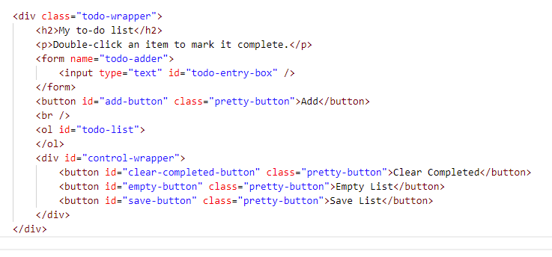
Креирање на“To-do List” апликација
По завршувањето на почетниот HTML file “index.html”. Почнуваме со креирање на кодот кој ќе биде основата за нашата апликација. Помеѓу Tag-овите <body> </body> напишете го кодот од сликата 1-8
Забелешка:
HTML-ознаките се како клучни зборови што дефинираат како веб прелистувачот ќе ја форматира и прикажува содржината. Со помош на ознаки, веб-прелистувачот може да разликува HTML содржина и едноставна содржина. HTML-ознаките содржат три главни дела: ознака за отворање, содржина и ознака за затворање. ... Секоја ознака во HTML извршува различни задачи.
сликата 1-8

Slide 7
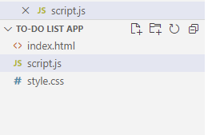
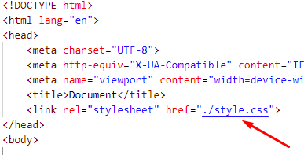
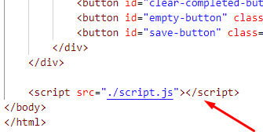
Креирање на“To-do List” апликација
По завршување на кодот во “index.html” потребно ни е да креираме уште две датотеки “style.css” и “script.js”(слика 1-9).
Откако ќе ги креираме треба да ги поврземе со “index.html” преку HTML Tag-ови.
Додадете го кодот од слика 2-1 во “index.html” помеѓу Tag-овите <head> </head>.
Потоа додате го кодот од слика 2-2 во “index.html” одма над завршниот Tag </body>
сликата 1-9
сликата 2-1
сликата 2-2

Slide 8
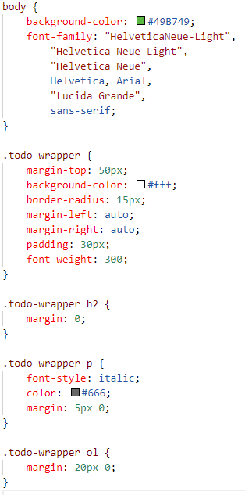
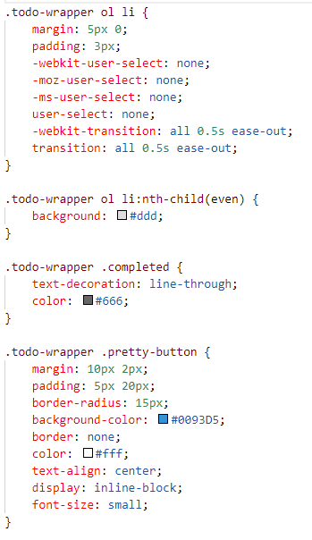
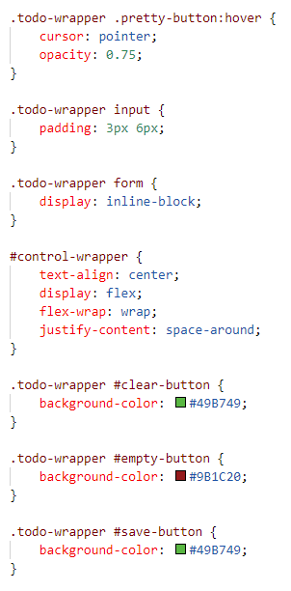
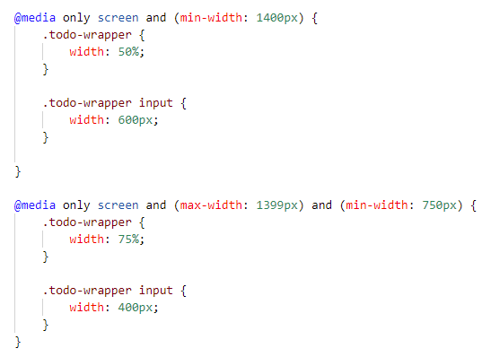
Креирање на“To-do List” апликација
Забелешка:
Кодот за “style.css” ќе ви биде дополнително пратен, за да се добие на време, но секако по завршување на проектот може да екпериментирате со него.

Slide 9
Креирање на“To-do List” апликација
Кодот што го направивме вклучува три датотеки:
index.html - HTML-датотека што и кажува на страницата што треба да има на неа
style.css - CSS-датотека што и кажува на страницата како треба да изгледа: каде треба да бидат работите, каква големина и боја треба да бидат итн.
script.js - датотека JavaScript што и кажува на страницата што да прави; ќе го правите најголемиот дел од вашето кодирање во оваа датотека.
Ако ја погледнете страницата, ќе видите дека има четири копчиња:
Копче Add за додавање нови работи што треба да се направат
Kопче Clear Completed за расчистување на предметите што сте ги означиле како готови
Копче Empty List за целосно празнење на списокот за обврски
Копче Save List список за зачувување на она што е на списокот
Се разбира, бидејќи сè уште не сме напишале никаков JavaScript код, во моментов никој од нив не прави ништо!

Slide 10
Креирање на“To-do List” апликација
Бидејќи сакате страницата да направи нешто, треба да се додаде код во датотеката script.js. Овие упатства ќе ви покажат како да го поставите копчето Add, а потоа другите ќе можете да ги поставите сами.
На JavaScript-от треба да му се каже кои делови од HTML-страницата се важни и на кои интеракции на корисникот со овие делови треба да реагира. Во овој случај, сакате да му кажете за копчето Додади и кажете му да реагира кога корисникот ќе го кликне ова копче.
Започнете со правење променлива за копчето и кажување на JavaScript-от да го добие елементот од HTML-документот што има копче за додавање ID. (слика 2-3)
слика 2-3
ID е единствена ознака за дел од веб-страница, и кога ја создадовме почетната страница, на секое од копчињата им дадовме етикета. Можете да ги видите ако погледнете во index.html.

Slide 11


Креирање на“To-do List” апликација
Сега поврзете го вашето копче со eventListener, така што JavaScript ќе ‘слуша’ за одреден вид настан и потоа извршува функција кога ќе ја ‘слушне’. Во овој случај, настанот е кликнување. Направете го ова со функцијата addEventListener, како на слика 2-4.
Подоцна во проектот ќе пишувате код за вашите функции, така што тие додаваат предмети што треба да ги прават, да го исчистат списокот, да го зачуваат, итн. Засега, само сакате да проверите дали правилно сте ги поврзале слушателите на настаните.
Создадете ја функцијата addToDoItem() (слика 2-5) така што ќе се појави порака за предупредување што му кажува на корисникот на кое копче кликнало.
слика 2-4
Овој слушател ќе почека да кликне на addButton и кога ќе го „чуе“ кликнувањето, тој ќе реагира со извршување на функцијата addToDoItem. Се разбира, сè уште нема да работи, бидејќи сè уште не сме напишале функција AddToDoItem!
слика 2-5
Сега кликнете на копчето и проверете дали работи!

Slide 12
Креирање на“To-do List” апликација
Сега поврзете ги другите три копчиња, кликнувањето на нив да испраќа предупредување: :
Поврзете го копчето Clear Completed- кое го има атрибутот Id = “clear-completed-button” - со функцијата за предупредување наречена clearCompletedToDoItems().
Поврзете го копчето Empty List - кое го има атрибутот Id = “empty-button” - со функцијата за предупредување наречена emptyList().
Поврзете го копчето Зачувај список - кое го има атрибутот Id = “save-button” - со функцијата за предупредување наречена saveList().

Slide 13

Креирање на“To-do List” апликација
Време е да пробате како првото од тие копчиња работи правилно! Овој чекор ќе ви покаже како да го натерате да додадете предмет што треба да се направи на списокот.
HTML lists
Ќе употребите малку HTML во овој чекор. Листата е ordered list - тоа значи дека е нумерирана. HTML ознаката за нарачана листа е <ol> и на секоја одделна ставка од списокот и е потребна ознака <li>.
На страницата веќе имаме таг <ol>, така што треба само да напишеме JavaScript за да додадете ознаки <li> за секоја нова ставка што треба да се направи. Корисникот треба да може да внесува текст во полето на страницата, а потоа да кликне на копчето Add за да види како се појавува на списокот како нумерирана ставка.
Прво, исто како и со копчињата, креираме променливи за да го изберете полето за текст и списокот. Тие веќе ги имаат атрибутите за Ids - “todo-entry-box” и “todo-list”.
слика 2-6

Slide 14
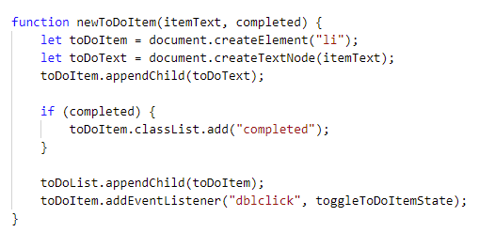
Креирање на“To-do List” апликација
Сега можете лесно да пристапите до полето и списокот од вашата програма.
Создадете функција наречена newToDoItem() (слика 2-7) за да додадете ставка во списокот. Оваа функција ќе треба да знае две работи:
Кој е текстот на предметот?
Дали предметот треба да биде означен како завршен?
Се разбира, ниедна нова работа што треба да се направи никогаш не би била комплетна, но тука планирате однапред: ќе можете повторно да ја користите истата функција кога вчитувате зачувана листа на која има некои завршени ставки!
слика 2-7

Slide 15




Креирање на“To-do List” апликација
Забелешкa: „Што прави функцијата?“
Оваа нова функција прави неколку работи. Овој дел од кодот:
создава елемент <li> за употреба како нова ставка во списокот.
Овој дел од кодот:
создава text node - специјален контејнер за текст што сакате да го ставите во HTML-елемент користејќи JavaScript - и го исполнува со содржината на променливата itemText што е пренесена во функцијата.
Функцијата appendChild() што ја користите овде:
го зема елементот или text node-от што ќе го пренесете на него (во овој случај toDoText) и го става внатре toDoItem. Ако веќе има елементи во него, оној што го додавате сега ќе биде последен.
Овој дел од кодот:
проверува дали вредноста на завршената променлива што е пренесена на newToDoItem е точна. Ако е така, тогаш таа ќе ја додаде завршената класа на елементот li, што ќе го промени изгледот на страницата. Во style.css, постојат специјални правила за стилизирање на ознаки со ознаки со завршена класа во style.css - проверете ги и променете ги ако сакате! .

Slide 16

Креирање на“To-do List” апликација
Забелешкa: „Што прави функцијата?“
Исто како порано, тука appendChild:
го става toDoItem (елементот <li>) во внатрешноста на toDoList (елементот <ol>).
Конечно, оваа линија на код: :
придава event listener со двоен клик на toDoItem и му кажува да повика функција со име toggleToDoItemState како одговор. Функцијата ќе ја креираме понатаму во презентацијава!

Slide 17

Креирање на“To-do List” апликација
Сега, поврзете се со функцијата на копчето Add: само променете ја функцијата addToDoItem() за да го добиете текстот од полето и да го пренесете на функцијата што ја создадовте newToDoItem(). (слика 2-8)
Бидејќи нова ставка што треба да се направи никогаш не е комплетна, секогаш можете да пренесете неточно на завршениот параметар на функцијата newToDoItem()
слика 2-8

Slide 18
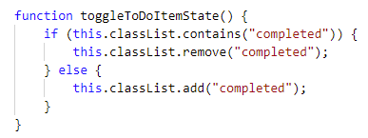
Креирање на“To-do List” апликација
Нема многу поента на списокот што треба да се направи ако не можете да обележите ставки како готови! Време е да се додаде таа функционалност.
Откако го поставме event listener-от за двоен клик на ставка што треба да се направи. Сè што треба да направиме сега е да напишеме функција (слика 2-9) што ќе ја смени ставката помеѓу complete и not complete кога ќе се случи тој двоен клик.
Запомнете дека ја користиме complete класата за да ги обележиме ставки те како завршени. Ако ставката ја нема таа класа значи дека таа не е завршена. Значи, сè што треба да направиме во нашата функција е да ја додадеме или отстраниме класата од списокот со класи на ставката. Додавајќи ја ако сè уште ја нема на списокот или да ја отстраниме ако ја има.
Трикот е да знаете на која ставка да ја вклучите класата. За да ја идентификувате ставката на која е кликнато, треба да користите нов клучен збор JavaScript: this. Како точно работи овој клучен збор е малку комплицирано, но сè што треба да знаете тука е дека, кога се користи со функција повикана од event listener, тоа значи „елемент за кој слушателот бил обврзан“. Така, можете да го користите за да ја идентификувате специфичната <li> ставка на која е кликнато!
слика 2-9

Slide 19
Креирање на“To-do List” апликација
Откако ќе ги обележиме предметите како complete, ќе сакаме начин да ги отстраниме сите завршени ставки.
Исто така, ако се вратите на вашата листа по долго време или ако сакате само да работите на нешто сосема ново, можеби ќе сакате да расчистите сè што е во неа.
За да го направиме ова, треба само да ажурираме две функции што веќе сме ги поврзале со копчињата: clearCompletedToDoItems и emptyList.

Slide 20
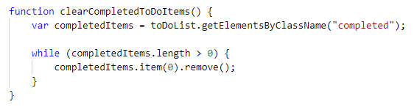
Креирање на“To-do List” апликација
Исто како што можете да ги изберете сите елементи во HTML документ, можете да ги изберете елементите во кој било друг елемент. Елементи во друг елемент се нарекуваат деца на тој елемент. Исто така, како што можете да изберете елементи според ID, можете да ги изберете и по класа
Со цел да ги исчистите завршените ставки, ажурирајте ја функцијата clearCompletedToDoItems со код (слика 3-1) за да ги изберете децата на toDoList (предметите во неа) што ја имаат завршената класа. Потоа превртете ги избраните ставки за да ги отстраните еден по еден.
слика 3-1
Може да видите дека кодот секогаш ја отстранува ставката на позицијата 0 на списокот, прва ставка на списокот. Треба да користиме 0 за да го направимем ова, бидејќи JavaScript започнува да брои на 0, а не од 1! Ја отстрануваме оваа ставка така што секој пат кога loop-ot ќе работи, ја отстранува првата ставка, така што списокот станува сè пократок и пократок. На овој начин, без оглед колку завршени предмети има на списокот, loop-ot на крајот ќе ги отстрани сите.

Slide 21
Креирање на“To-do List” апликација
Исто како што можете да ги изберете сите елементи во HTML документ, можете да ги изберете елементите во кој било друг елемент. Елементи во друг елемент се нарекуваат деца на тој елемент. Исто така, како што можете да изберете елементи според ID, можете да ги изберете и по класа
Со цел да ги исчистите завршените ставки, ажурирајте ја функцијата clearCompletedToDoItems со код (слика 3-1) за да ги изберете децата на toDoList (предметите во неа) што ја имаат завршената класа. Потоа превртете ги избраните ставки за да ги отстраните еден по еден.
слика 3-1
Може да видите дека кодот секогаш ја отстранува ставката на позицијата 0 на списокот, прва ставка на списокот. Треба да користиме 0 за да го направимем ова, бидејќи JavaScript започнува да брои на 0, а не од 1! Ја отстрануваме оваа ставка така што секој пат кога loop-ot ќе работи, ја отстранува првата ставка, така што списокот станува сè пократок и пократок. На овој начин, без оглед колку завршени предмети има на списокот, loop-ot на крајот ќе ги отстрани сите.

Slide 22
Креирање на“To-do List” апликација
Откако ќе ги обележиме предметите како complete, ќе сакаме начин да ги отстраниме сите завршени ставки.
Исто така, ако се вратите на вашата листа по долго време или ако сакате само да работите на нешто сосема ново, можеби ќе сакате да расчистите сè што е во неа.
За да го направиме ова, треба само да ажурираме две функции што веќе сме ги поврзале со копчињата: clearCompletedToDoItems и emptyList.

Slide 23
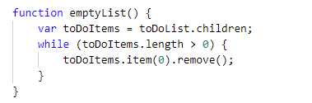
Креирање на“To-do List” апликација
Расчистување на сè
За да исчистиме сè што е во списокот, сторете го истото како и во clearCompletedToDoItems(), но изберете ги сите деца на toDoList. Како на слика 3-2
слика 3-2

Slide 24
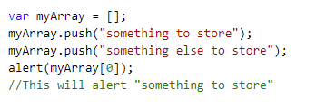
Креирање на“To-do List” апликација
За да го направиме нашиот to-do list уште покорисен, можете да го зачуваме во локалното складирање (local storage) на компјутерот на корисникот. Потоа, сè додека следниот пат ќе го отворат во истиот прелистувач, тој ќе се сеќава на нивната листа на обврски!
Ова има два дела:
зачувување на списокот
и доколку е таму, повторно вчитување кога страницата се вчитува.
array е посебен вид на променлива што всушност е список на променливи. Може да креирате еден со загради [ ] и да додадете елементи на истиот со push method. Може да се потсетите која специфична ставка во array се користи со искористување на методот alert() и позицијата на ставката во низата. Запомнете дека JavaScript започнува да смета на 0! .
Во script.js датотеката внесете го кодот од слика 3-3
Локалното складирање не може да складира HTML, затоа треба да го земете HTML-кодот и да го претворите во чист JavaScript. За да го направите ова, ќе ви треба array.
слика 3-3

Slide 25

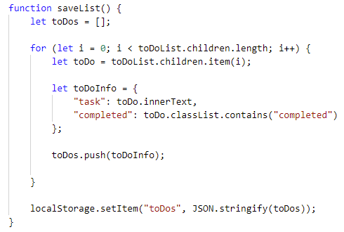
Креирање на“To-do List” апликација
Следно, треба да ја прегледате листата toDoList и да ја додадете секоја ставка во array. Запомнете дека треба да ја чувате не само задачата, туку и дали е завршена или не. Најдобар начин да го направите ова е користење на JavaScript објект.
Oбјект е збир на својства и вредности. Ние треба да креираме ваков: (слика 3-4)
Време е да го испробаме сето тоа! Ажурирајте ја функцијата saveList() (слика 3-5) со тоа што:
1. Ќе направиме array 2. Ќе користете loop за да ја ставите секоја ставка од toDoList во array како објект 3. Правиме Stringify() на array-от и го зачувуваме во локално складирање со клучот toDos
слика 3-5
слика 3-4
Откако ќе ги претворите сите ставки што треба да ги направите во објекти, само треба да ги зачувате во локалното складирање. Локалното складирање може да зачувува само strings, но за среќа JavaScript ги претвора arrays во strings за вас ако ја користите функцијата stringify()!

Slide 26
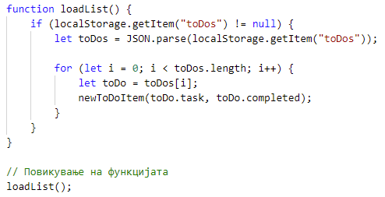
Креирање на“To-do List” апликација
За да ја вчитате листата, треба да поминеме сè што направивме за да ја зачуваме. Но, прво, треба да проверите дали има што да се вчита. Ова го правите со проверка дали клучот што го користевме за зачувување на списокот нема нула вредност. „Null“ е само уште еден збор за „празно“ или „ништо“. Треба да направиме функција loadList() (слика 3-6) која ќе:
Проверува дали копчето toDos постои во локалното складирање.
Ако постои, вчитајте ја во променлива како array.
Да се прегледа array-от и искористи newToDoItem() функцијата за да креираме нови ставки за сè што е во него.
слика 3-6

Slide 27
Предизвик на“To-do List” апликација
Предизвик:
Зачувување на ставки при притискање на ENTER
Треба да се направи функција кој при притискање на копчето ENTER треба да се додаде ставка.

Slide 28

Q & A – прашања и одговори
За повеќе прашања можете да ме исконтактирате на:
SLACK – Boban Srezovski
EMAIL – bobansrezovski@gmail.com
Ви благодарам на трпението и ви посакувам секое предавање да ви биде забавно
Notes:
In Slide Show mode, select the arrows to visit links.

